Slide 1

FISICA 1
Bloque II. Identificas diferencias entre distintos tipos de movimiento
Nociones de movimiento............................................................................................ 35
Movimiento en una dimensión.................................................................................. 38
Movimiento rectilíneo uniforme................................................................................. 38
Movimiento rectilíneo uniformemente acelerado...................................................... 40
Caída libre.................................................................................................................... 42
Tiro vertical.................................................................................................................. 43
Movimiento en dos dimensiones............................................................................... 44
Movimiento circular.................................................................................................... 47

Slide 2
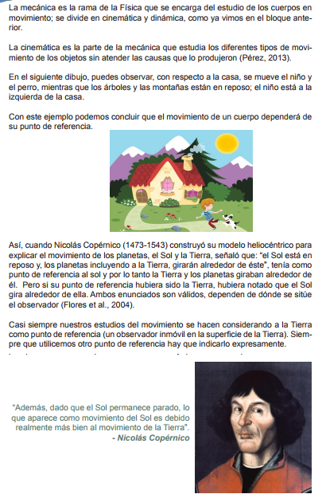
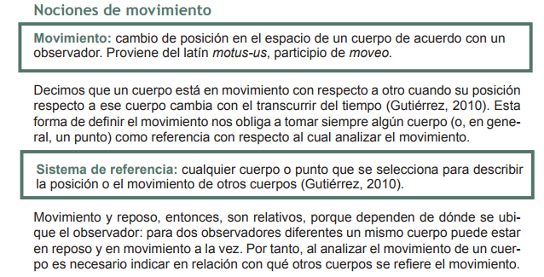
35

Slide 3
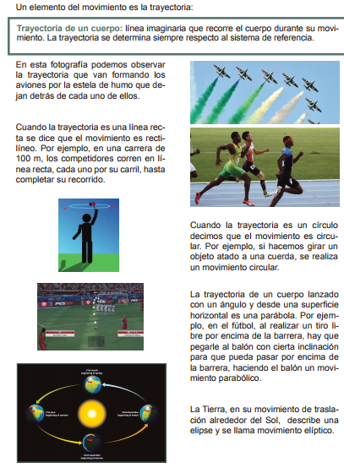
36

Slide 4
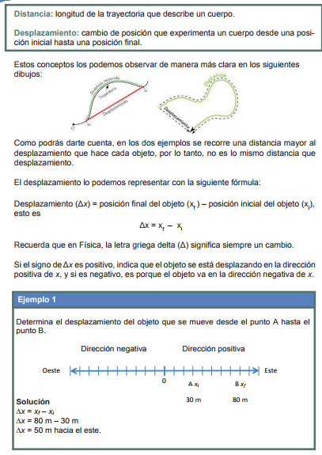
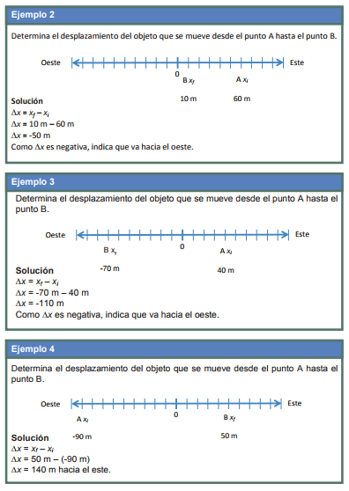
37

Slide 5
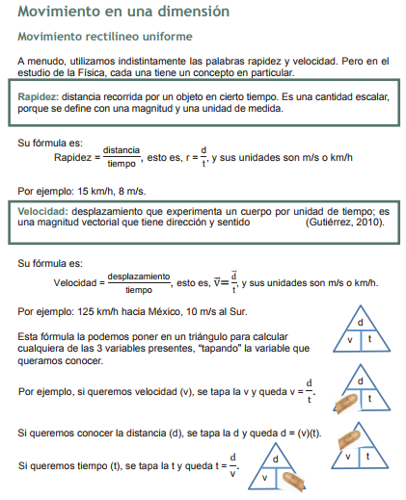
38

Slide 6
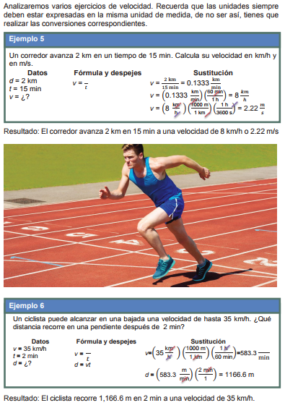
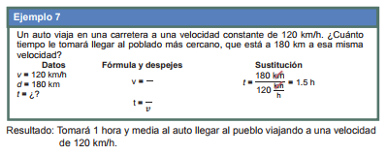
39

Slide 7
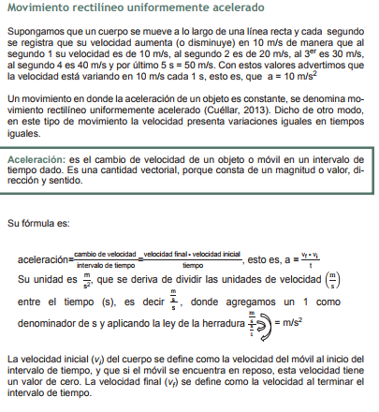
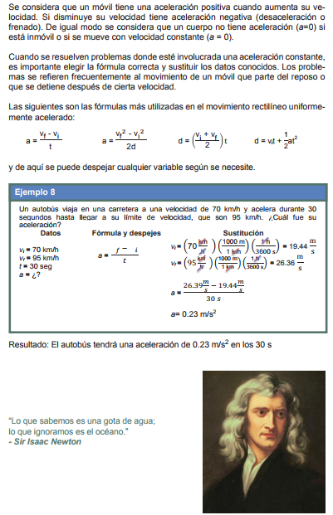
40

Slide 8
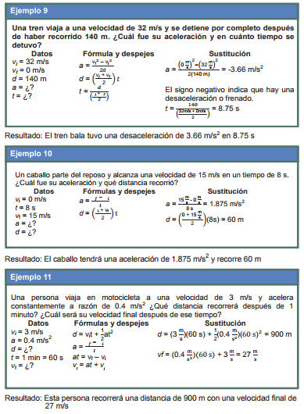
41

